Slide 1
深度学习的万恶之源系列（一）
一个例子带你看懂神经网络
（不依靠框架手搓代码实现一个神经网络--MNIST手写字识别）
jzb1111

Slide 2

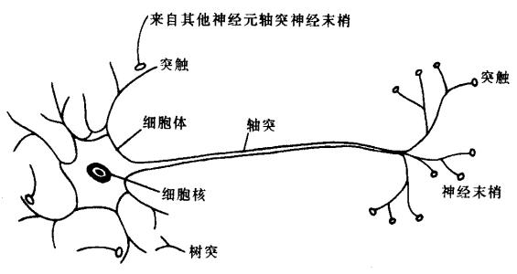

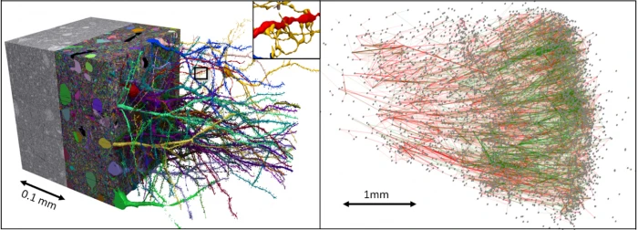
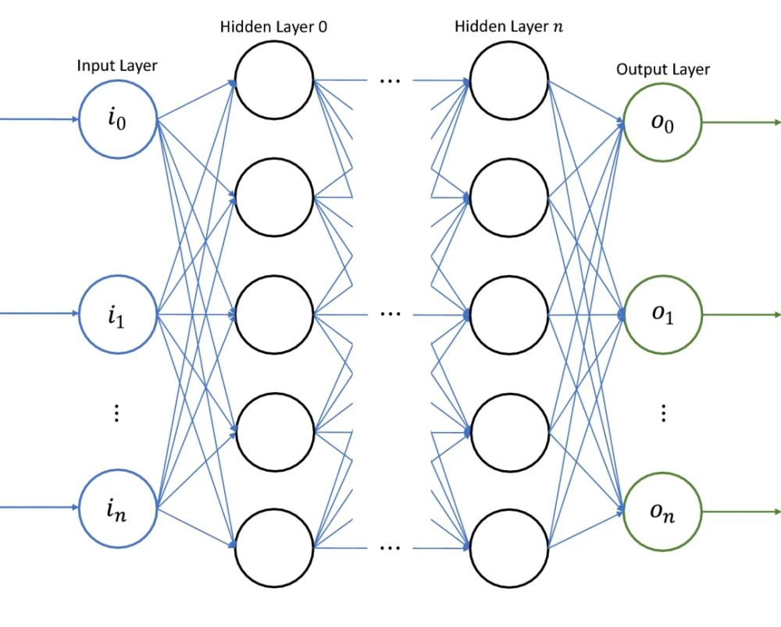
一、神经网络的原理
1.1神经网络的起源--灵感来源
大脑中的神经连接方式
神经元的连接
将大脑神经的工作方式数学化

Slide 3
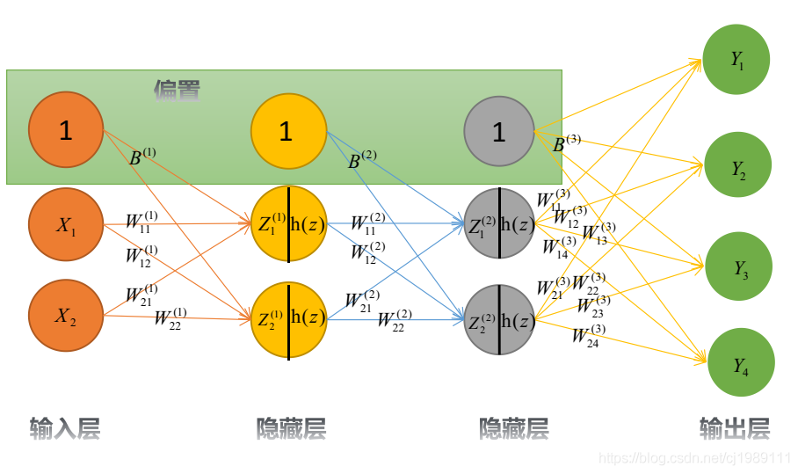
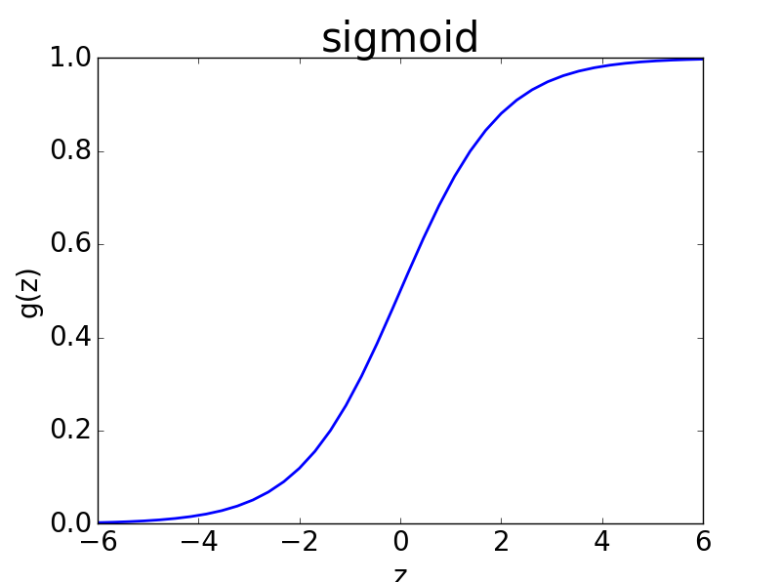
二、神经网络的数学化
偏置加速了神经网络的训练过程
2.1将脑神经的工作方式数学化
sigmoid的去线性化功能
连接的权重决定下一个节点的激活程度
sigmoid函数完成了对神经网络的去线性化
多个中间层模拟了多层神经

Slide 4
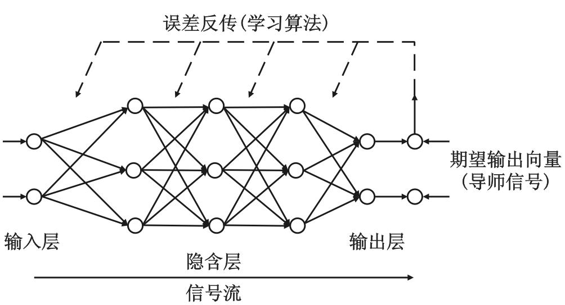
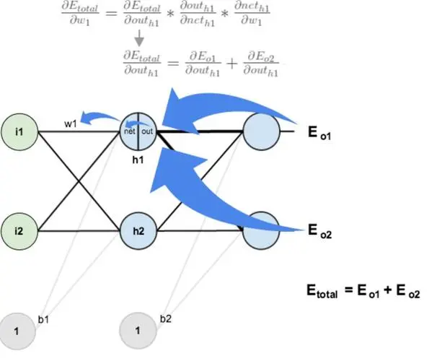
二、神经网络的数学化
2.2正向传播与反向传播
详见3Blue1Brown
https://www.bilibili.com/video/BV1bx411M7Zx/?spm_id_from=333.337.search-card.all.click&vd_source=7f5f467a2d7218293368c6bca5c7f3d3

Slide 5
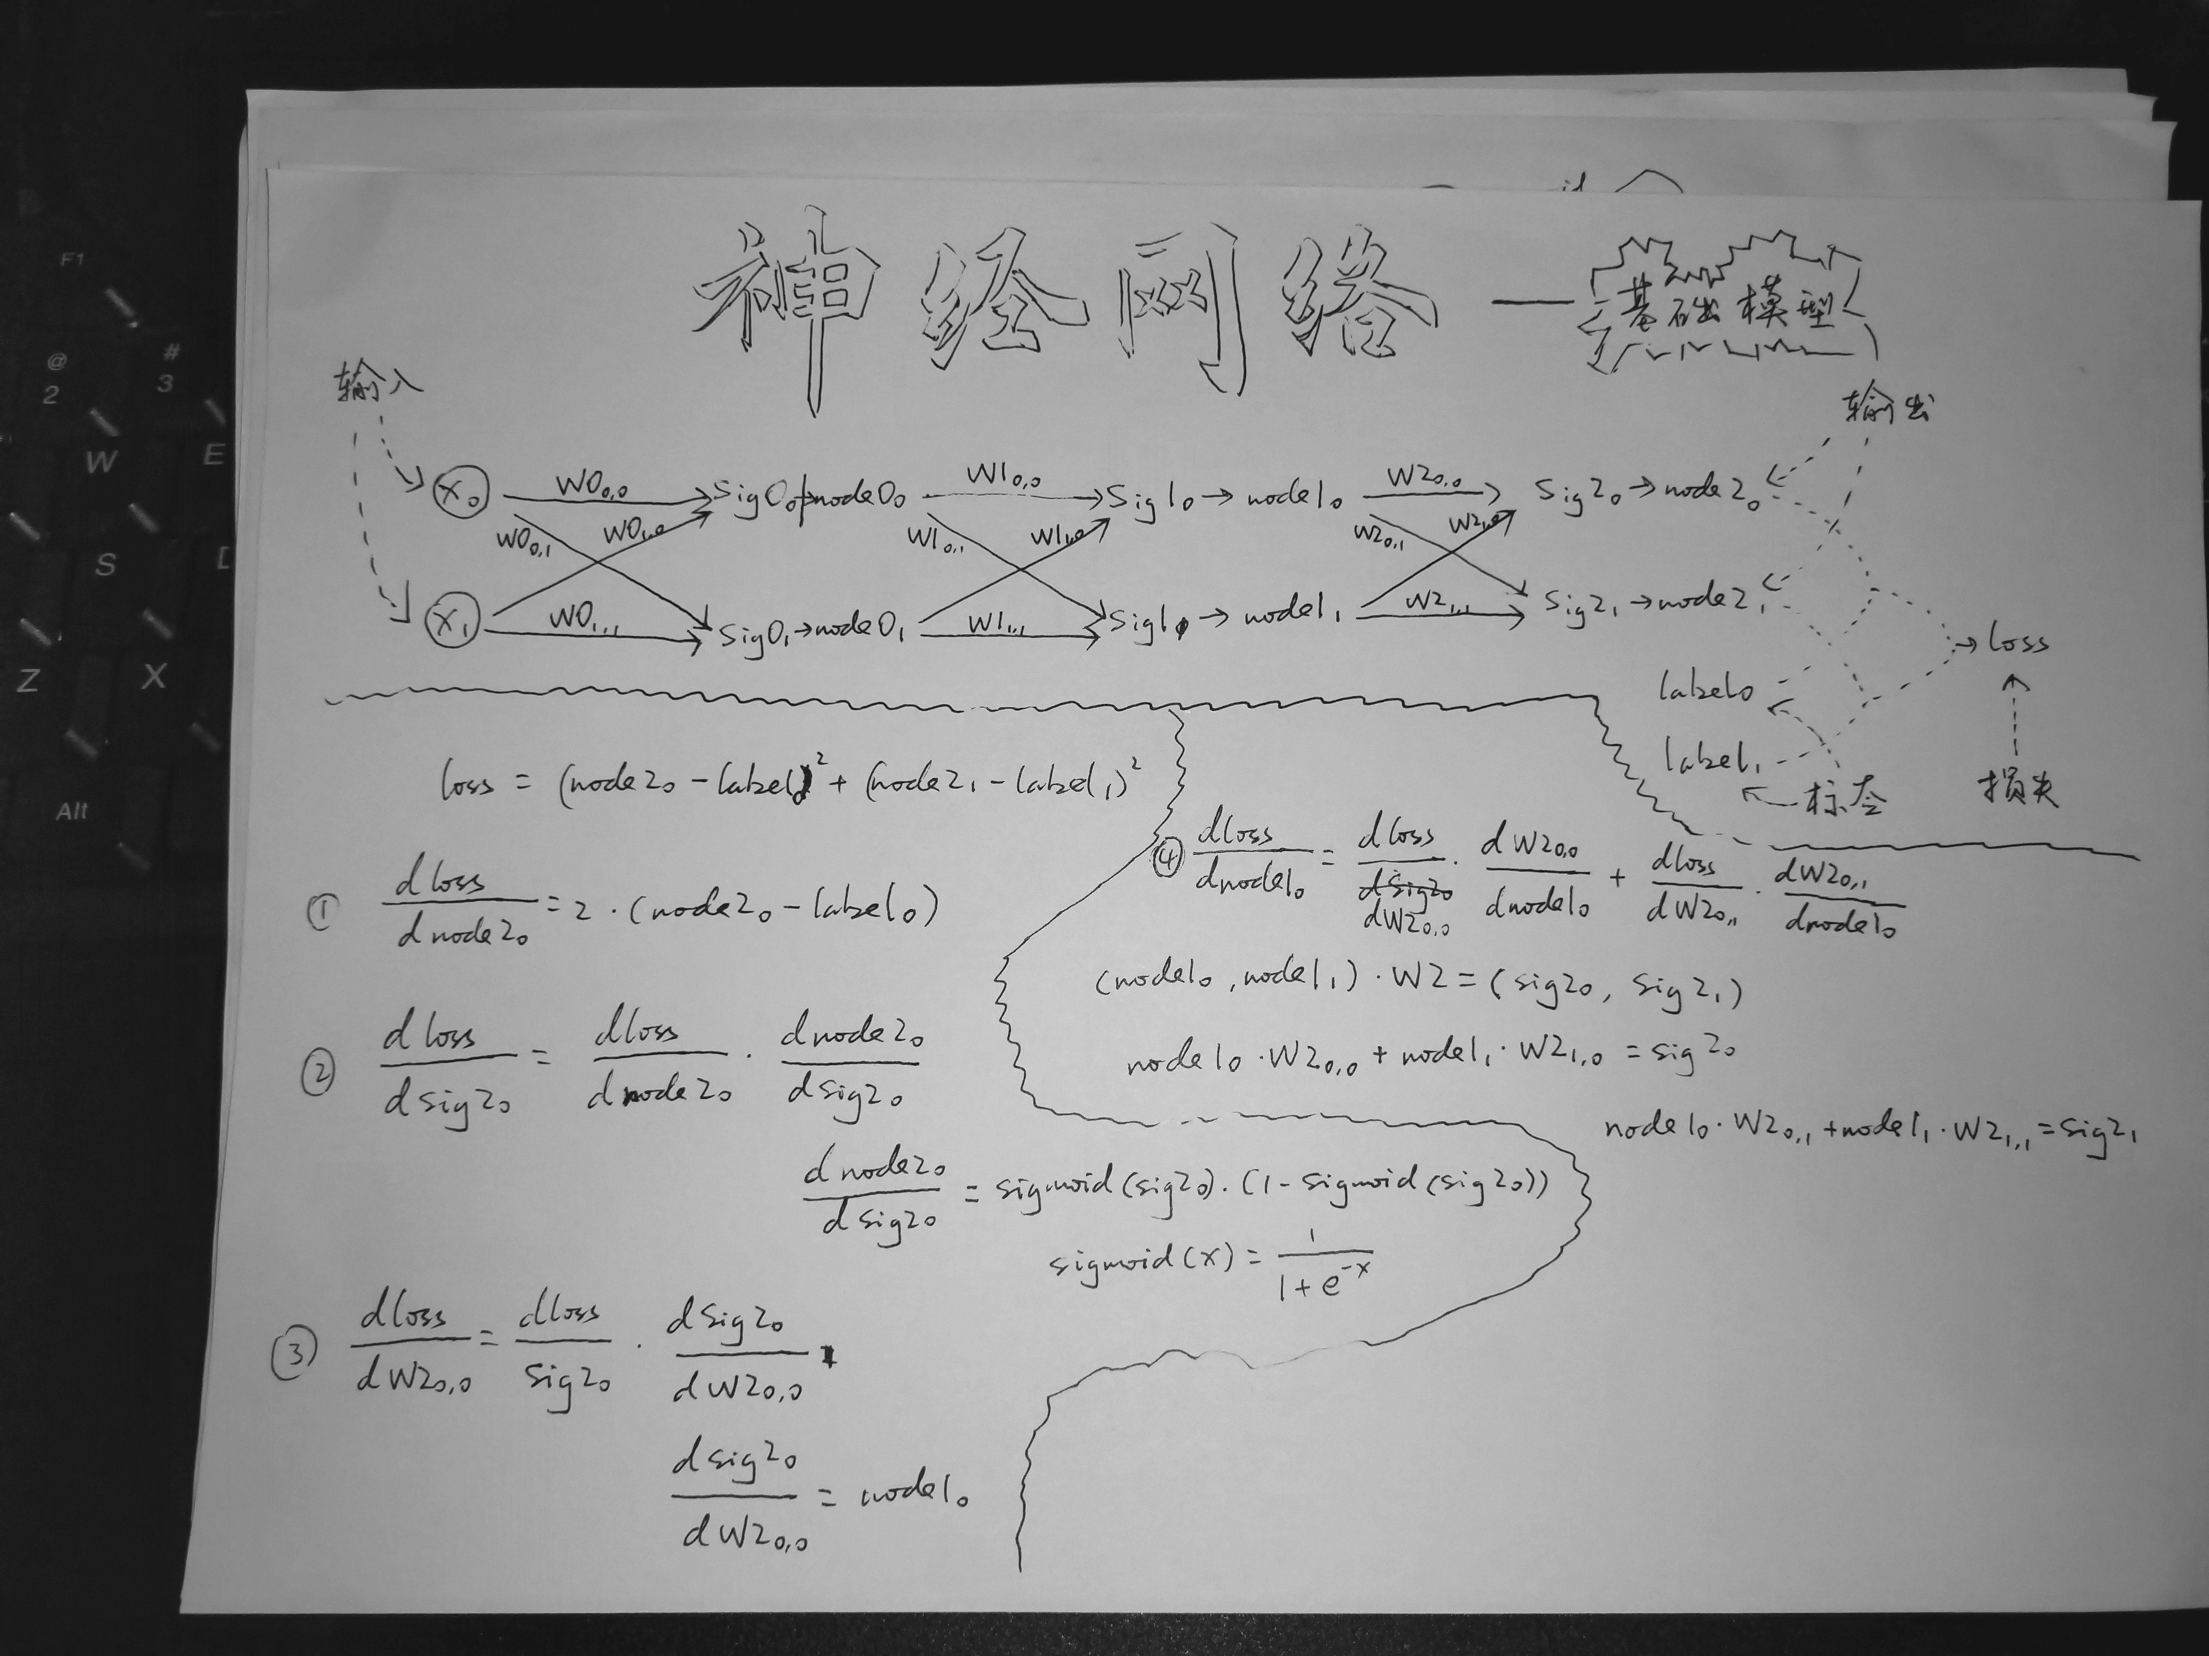





三、神经网络实现
3.1不依赖框架实现手写字识别例子

Slide 6
三、神经网络实现
3.2步骤
实现读取数据
实现正向传播
实现反向传播
设置参数
训练
绘画GUI验证~

